Slide 1

ULAGANJA IZVAN VLASTITOG PODUZEĆA
3. Ulaganje u poduzetnički pothvat
Izradila: Marina Juriša, dipl.oec

Slide 2
ULAGANJA IZVAN VLASTITOG PODUZEĆA
Razlozi ulaganja:
poduzetnik nema viziju vlastitog poduzetničkog pothvata
u tuđem pothvatu vidi veću dobit
nije zadovoljan prinosom na kapital u banci

Slide 3
ULAGANJA IZVAN VLASTITOG PODUZEĆA
Prednost: nepostojanje neprekidne brige za rezultat poslovanja
Nedostatak: rizik
Vrste:
Zajedničko ulaganje (joint venture)
Spajanje i pripajanje
Ulaganja u vrijednosne papire, investicijske fondove,..

Slide 4
ZAJEDNIČKO ULAGANJE
(JOINT VENTURE)
Zajedničko ulaganje je specifičan oblik povezivanja poduzeća udruživanjem kapitala na zajedničkom projektu (pothvatu).
Cilj je ostvariti bolju poziciju na tržištima, nego što bi svako posebno to ostvario

Slide 5
ZAJEDNIČKO ULAGANJE
(JOINT VENTURE)
Razlozi za zajedničko ulaganje:
  Razvoj nove tehnologije
  Smanjenje rizika
  Lakše prikupljanje sredstava
  Prodor na novo tržište
  Komplementarnost proizvodnih programa

Slide 6
ZAJEDNIČKO ULAGANJE
(JOINT VENTURE)
Prednosti:
Dopunjavanje i korištenje resura i vještina
Transfer tehnologije i know how-a

Slide 7
ZAJEDNIČKO ULAGANJE
(JOINT VENTURE)
Razlikujemo:
bilateralno (udruženje dva poduzetnika)
multilateralno (udruženje tri i više poduzetnika)
Udružuju se poduzetnici unutar i izvan zemlje

Slide 8
SPAJANJE I PRIPAJANJE
Kada poduzeću za ostvarivanje rasta nisu dovoljne samo vlastite snage odlučuju se na ekspanziju poslovanja putem spajanja i pripajanja ili strateških povezivanja

Slide 9
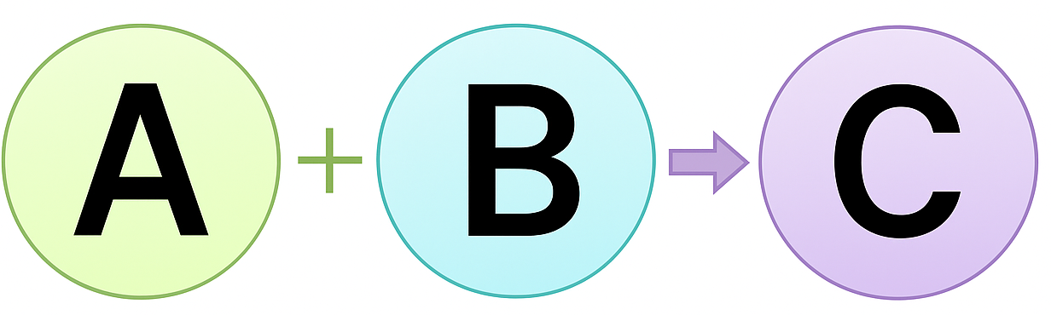
SPAJANJA
Udruživanje dvaju ili više poduzeća
Prilikom spajanja nastaje novo poduzeće, a ranija samostalna poduzeća prestaju postojati
Imovina i obveze prelaze na novo društvo

Slide 10
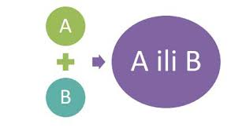
PRIPAJANJA
Jedno ili više poduzeća pripaja se drugom poduzeću, a pripojeno poduzeće prestaje postojati
Pogodnosti (udžbenik str.91):
etablirana tvrtka,
Lokacija
Marketinška struktura
Trošak
Zaposlenici
Više prilika za kreativnost

Slide 11
PREUZIMANJE
Jedno poduzeće kupuje drugo i uključuje ga u svoj poslovni sustav
Preuzeto poduzeće pravno nastavlja poslovanje

Slide 12
ODGOVORITE NA SLJEDEĆA PITANJA
Što je know-how?
Koje su vrste pripajanja prema Zakonu o trgovačkim društvima?
Koje su pogodnosti pripajanja za poduzetnika?
Pronađi jedan primjer spajanja/pripajanja poduzeća u RH.

Slide 13
Hvala na pozornosti.

